Slide 1
金融產業近況更新
2026年10月台股產業投資策略
2026.10

Slide 2
10月挑戰五萬大關 Fed升息難擋Q3財報強勁
聯準會9/16升息1碼至3.75%-4%，並上修2026、2027年利率目標中值至4.1%，推升美10年債殖利率突破5%，提高市場評價壓力。
台灣8月外銷接單首度突破1千億美元（年增71.4%），LSEG預估標普500第三季企業盈餘年增29.9%（科技高達64.9%），強力支撐台股蓄勢上攻。
第三季標普500盈餘年增率（%）
10月總經關鍵指標概覽
科技類股盈餘年增64.9% 為整體兩倍以上
升息壓力與外銷接單創高並存
指標項目 | 最新數值 | 實質市場意涵
Fed政策利率 | 3.75%-4% | 9/16升息1碼至利率區間
利率目標中值 | 4.1% | 2026、2027年目標上修
美10年債殖利率 | 5%以上 | 高利率推升估值折現壓力
台灣8月外銷接單 | 1千億美元 | 年增71.4%創歷史新高
資料來源：LSEG、富邦投顧，2026.9.30
Notes:
【富邦投顧研究部】依據 2026/09/30《2026年10月產業投資策略》第1-4、9頁。第1頁金控標準規格。

Slide 3
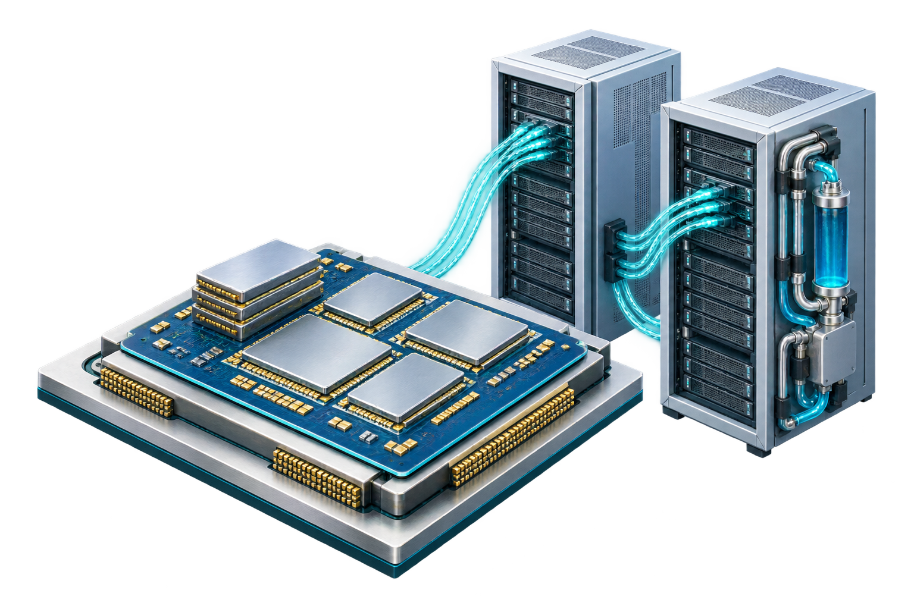
AI投資邏輯轉向 訂單外溢與規格升級
AI算力需求由單純擴張轉向先進封裝整合，CoWoS產能供不應求延續至2028年，促使CSP自研晶片尋求非台積電體系（如聯電、Intel）外溢產能。
10月推薦聚焦四大主軸：台積電訂單外溢、Agent AI及AI基礎建設、零組件規格升級、能源與殖利率，合計推薦16檔精選標的。
AI供應鏈示意圖
10月四大議題推薦個股
四大戰略議題合計精選16檔
戰略議題 | 關鍵技術/細項 | 推薦核心標的
台積電訂單外溢 | ASIC、封裝測試 設備材料 | 聯發科、志聖 致茂、萬潤
Agent AI及 AI基礎建設 | GPU/CPU、載板 高速傳輸/介面 | 台積電、欣興 昇陽半、創意
零組件規格升級 | 滑軌、連接器線材 光通訊雷射、散熱 | 川湖、奇鋐 全新、貿聯-KY
能源、殖利率 | 重電設備、特化 金控類股 | 華城、南亞 新應材、國泰金
資料來源：富邦投顧，2026.9.30
Notes:
【富邦投顧研究部】依據 2026/09/30《2026年10月產業投資策略》第1-4、9頁。第2頁金控標準規格。

Slide 4
核心持股FY26 EPS成長74.4% 零組件居冠
富邦核心持股FY26 EPS預估年增74.4%、FY27成長37.9%；PC周邊及零組件FY26獲利成長107.8%居冠，半導體68.5%、IC設計64.8%。
附錄低基期族群同步迎來轉機：記憶體FY26 EPS預估年增2,784.0%、水泥營建1,101.3%、鋼鐵404.8%，提供實質獲利轉向動能。
富邦核心持股EPS成長預估（%）
低基期族群FY26 EPS成長率
PC周邊及零組件FY26 EPS成長107.8%居冠
記憶體族群FY26 EPS成長逾27倍
次產業族群 | FY26 EPS預估成長
記憶體 | 2,784.0%
水泥營建 | 1,101.3%
鋼鐵 | 404.8%
其他科技 | 155.7%
IT通路 | 132.6%
資料來源：富邦投顧，2026.9.30
Notes:
【富邦投顧研究部】依據 2026/09/30《2026年10月產業投資策略》第1-4、9頁。第3頁金控標準規格。

Slide 5
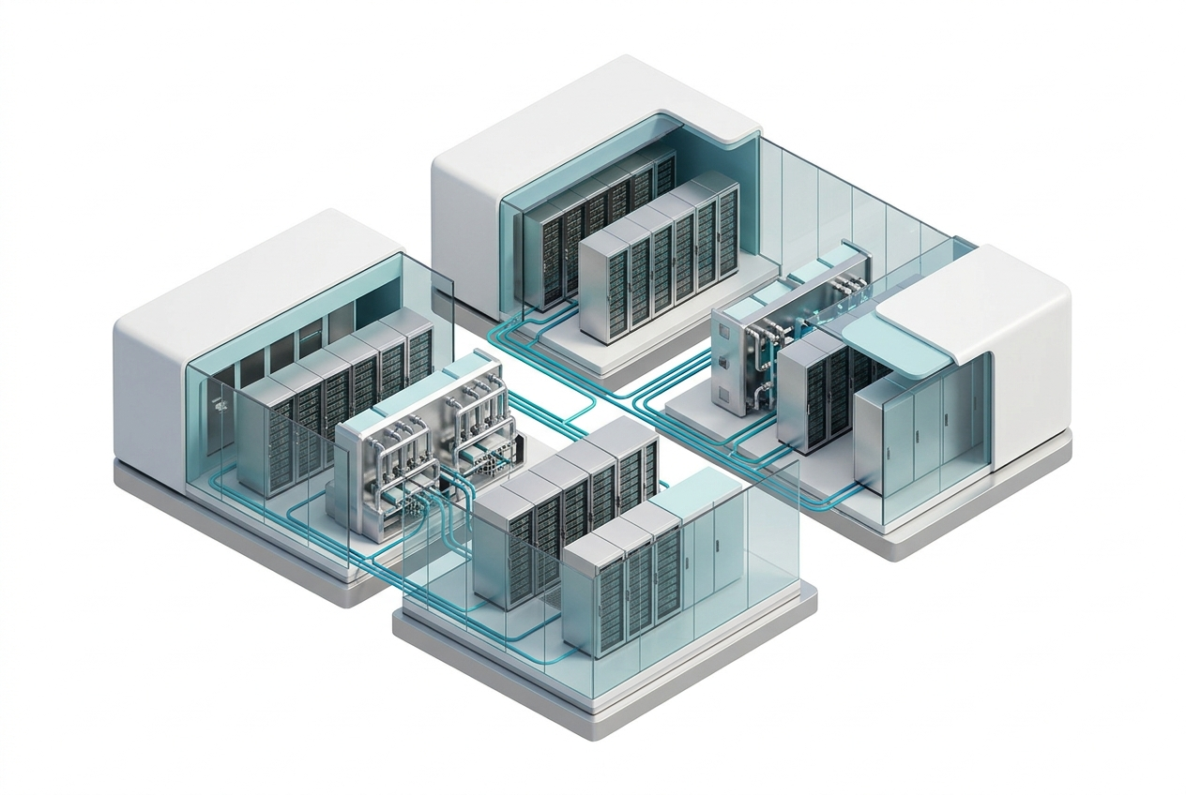
AI基礎建設與訂單外溢 推薦8檔
Agent AI運算需求驅動資料中心架構升規，關鍵供應鏈涵蓋GPU/CPU、高速傳輸介面、載板與先進檢測設備；台積電投組權重達28%。
兩大議題精選8檔重點股：台積電、欣興、昇陽半、創意、聯發科、志聖、致茂、萬潤；其中致茂、萬潤、昇陽半為投組本期新增。
AI資料中心示意圖
兩大議題推薦個股與投組權重
致茂、萬潤、昇陽半為本期新增
議題分類 | 公司名稱 | 股票代號 | 投組權重 | 本期狀態
AI基礎建設 | 台積電 | 2330 | 28% | 核心龍頭
AI基礎建設 | 欣興 | 3037 | 4% | 載板領先
AI基礎建設 | 昇陽半 | 8028 | 4% | 新增標的
AI基礎建設 | 創意 | 3443 | 3% | ASIC設計
訂單外溢 | 聯發科 | 2454 | 3% | 自研晶片
訂單外溢 | 志聖 | 2467 | 4% | 熱處理設備
訂單外溢 | 致茂 | 2360 | 4% | 新增標的
訂單外溢 | 萬潤 | 6187 | 3% | 新增標的
資料來源：富邦投顧，2026.9.30
Notes:
【富邦投顧研究部】依據 2026/09/30《2026年10月產業投資策略》第1-4、9頁。第4頁金控標準規格。

Slide 6
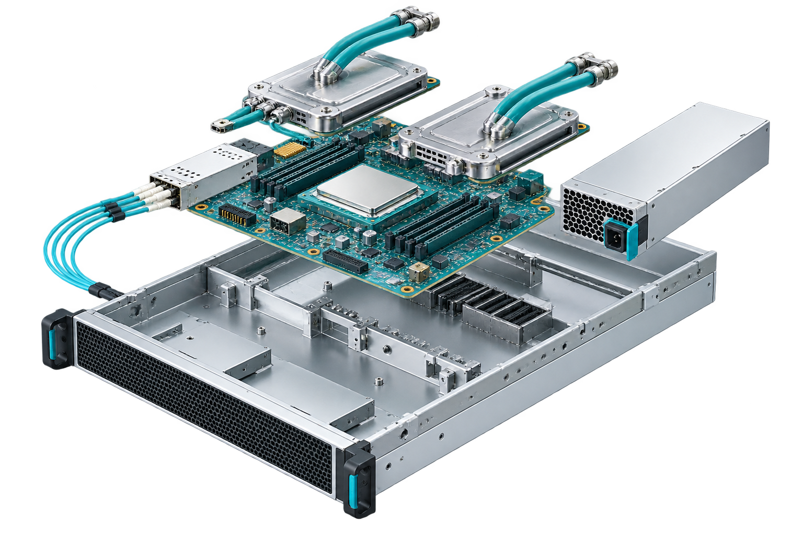
零組件規格升級 CCL與高壓電容受矚目
AI投資邏輯由漲價題材轉向規格升級，CCL M8/M9材料升級與高電壓系統專用電容為次世代AI機櫃能否順利量產之決定性關鍵。
推薦個股鎖定高規格領先業者：川湖（滑軌，投組權重6%）、奇鋐（散熱）、全新（光通訊磊晶）、貿聯-KY（高壓線束連接器）。
AI伺服器零組件示意圖
零組件規格升級推薦個股
川湖投組權重6%為零組件最高
公司名稱 | 代號 | 投組權重 | 核心升規零組件領域 | 技術優勢
川湖 | 2059 | 6% | 伺服器高乘載導軌 | 全球市占領先
奇鋐 | 3017 | 4% | 水冷板與3D VC模組 | 散熱解方完整
全新 | 2455 | 3% | 光通訊磊晶/CPO | 光傳輸技術就緒
貿聯-KY | 3665 | 3% | 高壓線束/匯流排連接器 | 高電壓認證優勢
資料來源：富邦投顧，2026.9.30
Notes:
【富邦投顧研究部】依據 2026/09/30《2026年10月產業投資策略》第1-4、9頁。第5頁金控標準規格。

Slide 7
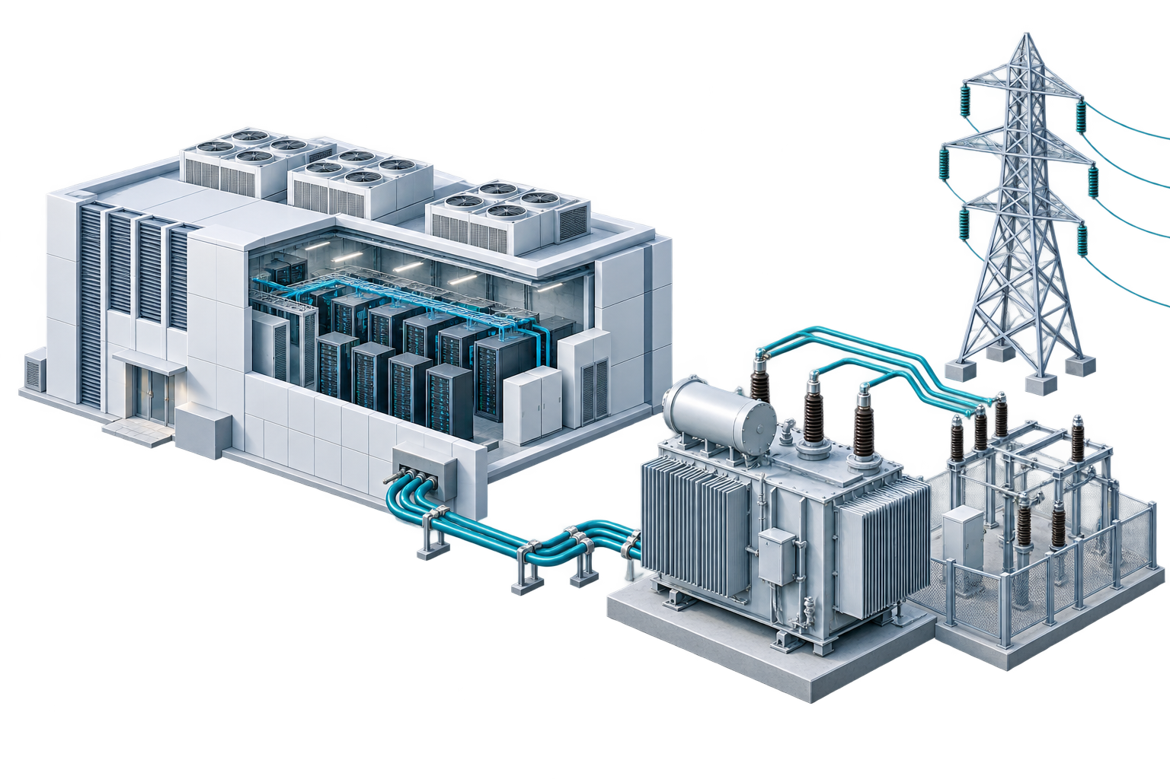
能源與殖利率 傳產聚焦旺季與高股息
全球電網升級與AI資料中心耗電激增，重電設備迎歷史最長供需失衡，華城等變壓器大廠旺季入帳動能充沛；華城、新應材為本期新增。
傳產聚焦三大核心：旺季效應（重電、散裝、鋼鐵）、低基期轉型（特化、台塑四寶）與高股息防禦，壽險型金控明年配息能力可期。
電力基礎建設示意圖
能源、特化與高股息推薦個股
華城、新應材為本期新增
公司名稱 | 代號 | 投組權重 | 本期 | 次產業定位 | 核心投資亮點
華城 | 1519 | 4% | 新增 | 重電/電力變壓器 | 美系電網訂單長線滿載
南亞 | 1303 | 3% |  | 塑膠/低基期轉型 | 油價帶動報價回升
新應材 | 4749 | 3% | 新增 | 半導體先進特化 | 先進製程材料認證放量
國泰金 | 2882 | 4% |  | 壽險型金控 | 資本評價修復配息正向
資料來源：富邦投顧，2026.9.30
Notes:
【富邦投顧研究部】依據 2026/09/30《2026年10月產業投資策略》第1-4、9頁。第6頁金控標準規格。

Slide 8
投組加碼科技 台積電權重28%居首
富邦投資組合配置科技82%、金融8%、非科技10%，相較大盤權重（80.6%、8.7%、10.7%）採策略性微幅加碼科技，兼顧攻防縱深。
20檔核心持股中台積電以28%居最大部位，川湖6%次之；金融部位配置國泰金與元大金各4%，發揮高息與資本評價防禦緩衝。
富邦投資組合20檔權重分布
富邦投資組合與大盤產業權重（%）
台積電28%為最大部位 本期新增8檔合計30%
科技權重82% 略高於大盤80.6%
台積電
28%
川湖
6%
★華城
4%
★致茂
4%
志聖
4%
國泰金
4%
★元大金
4%
★昇陽半
4%
南亞
3%
★華通
3%
★南亞科
5%
奇鋐
4%
聯發科
3%
創意
3%
貿聯-KY
3%
大立光
5%
欣興
4%
全新
3%
★新應材
3%
★萬潤
3%
■科技82% ■金融8% ■非科技10% ★本期新增
資料來源：CMoney、富邦投顧，2026.9.30
Notes:
【富邦投顧研究部】依據 2026/09/30《2026年10月產業投資策略》第1-4、9頁。第7頁金控標準規格。

Slide 9
本期新增8檔 鎖定外溢與升規
本期投資組合新增8檔標的：華城、華通、致茂、南亞科、元大金、新應材、萬潤、昇陽半，合計配置權重達30%。
新增標的中昇陽半目標價400元隱含上檔空間48.7%最高；致茂上檔空間達49.15%；萬潤目標價800元反映保守評價以灰條標示。
本期新增8檔上檔空間與評價
新增標的所屬議題矩陣
新增8檔合計權重30% 昇陽半上檔空間最大
5檔屬10月四大議題
公司 | 權重 | 股價 | 目標價 | 上檔空間 | EPS 26F
華城 1519 | 4% | 699.00 | 918.54 |  | 18.65
華通 2313 | 3% | 222.50 | 320.00 |  | 7.64
致茂 2360 | 4% | 2,295.00 | 2,700.00 |  | 49.15
南亞科 2408 | 5% | 503.00 | 548.00 |  | 65.87
元大金 2885 | 4% | 69.20 | 74.00 |  | 4.80
新應材 4749 | 3% | 728.00 | 950.00 |  | 15.22
萬潤 6187 | 3% | 1,195.00 | 800.00 |  | 20.62
昇陽半 8028 | 4% | 269.00 | 400.00 |  | 7.56
公司名稱 | 代號 | 所屬戰略議題/投組角色 | 投組權重
華城 | 1519 | 能源、殖利率（重電外銷） | 4%
新應材 | 4749 | 能源、殖利率（特化先進材料） | 3%
致茂 | 2360 | 台積電訂單外溢（半導體檢測） | 4%
萬潤 | 6187 | 台積電訂單外溢（先進封裝設備） | 3%
昇陽半 | 8028 | Agent AI及AI基礎建設（再生晶圓） | 4%
華通 | 2313 | 投組新增（蘋果供應鏈HDI） | 3%
南亞科 | 2408 | 投組新增（記憶體循環復甦） | 5%
元大金 | 2885 | 投組新增（證券與ETF獲利倍增） | 4%
+31.4%
+43.8%
+17.6%
+8.9%
+6.9%
+30.5%
-33.1%*
+48.7%
資料來源：CMoney、富邦投顧，2026.9.30
Notes:
【富邦投顧研究部】依據 2026/09/30《2026年10月產業投資策略》第1-4、9頁。第8頁金控標準規格。

Slide 10
簡報完畢 敬請指教

